Slide 1

基于WASA芯片的微结构气体探测器的高密度读出电子学系统
清华大学 工程物理系
董建蒙，刘灿文，杨衍骁，龚光华，邓智
汇报人：杨衍骁
日期：2025年8月

Slide 2


目 录
01
WASA芯片简介
02
读出电子学系统介绍
03
读出系统测试情况
04
未来展望与规划

Slide 3


01
WASA芯片简介

Slide 4
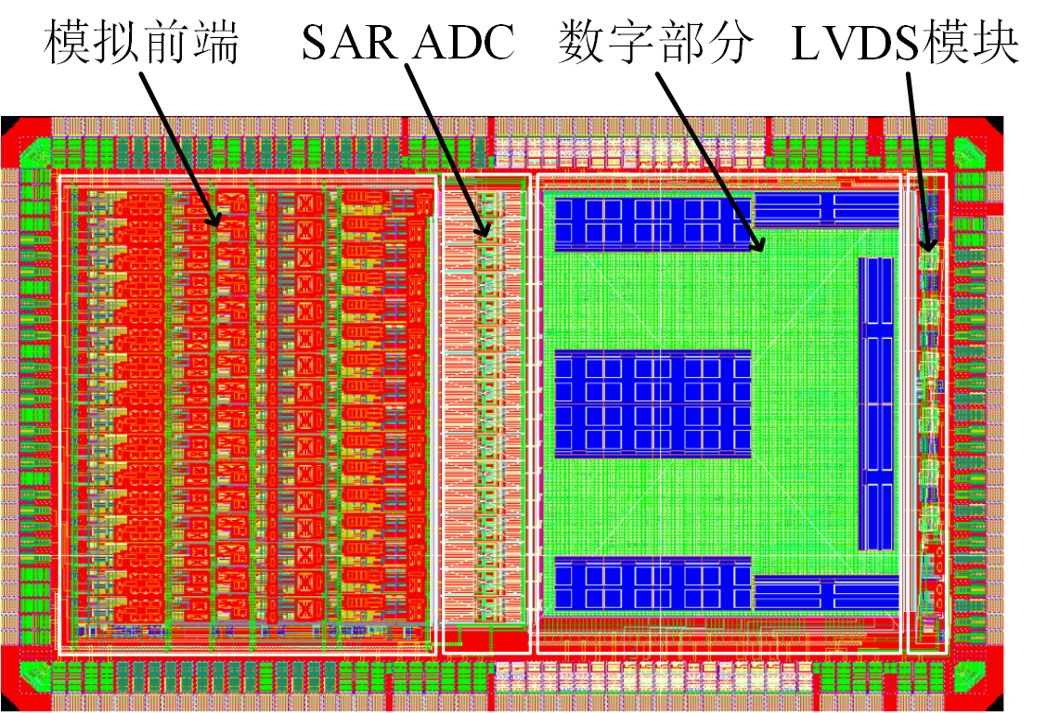
WASA芯片简介
WASA芯片介绍
WASA芯片是清华大学工程物理系针对CEPC-TPC多通道、高密度读出等特点开发的一款低功耗前端读出芯片，采用台积电65纳米工艺，集成了16通道的波形采样SAR-ADC以及数字滤波等模块
  模拟前端：电荷灵敏前放+CR-RC电路；数字部分：两级基线恢复+梯形滤波
  两级缓存：环形buffer+事例buffer
  触发方式：外触发、自触发、两级符合触发
  最大采样率：100MSPS；采样长度：1~256个采样点
  数据带宽：3.2Gbps
  增益：10~40mV/fC；成型时间：160~400ns
WASA芯片功能框图
WASA芯片版图
1
Notes:
该芯片采用台积电65纳米工艺,集成了16通道的波形采样ADC以及数字滤波等模块。其中ADC采用了逐次比较结构，功耗低尺寸小，便于多通道集成。ADC对模拟前端输出的差分模拟波形进行数字化,数字部分对数字化的波形进行数字滤波，滤波后的波形存储在环形buffer中。数字滤波具体包括了两级基线恢复以及数字梯形滤波模块。此外芯片还集成了触发模块，可以实现外触发，自触发以及外触发加窗等多种触发模式。当触发模块收到的触发后，将环形buffer中的一段波形送入打包模块进行打包，打包后数据存入多事例buffer。全芯片通过LVDS进行数据输出。可以根据不同的事例率配置不同的LVDS的对数来降低输出功耗。

Slide 5
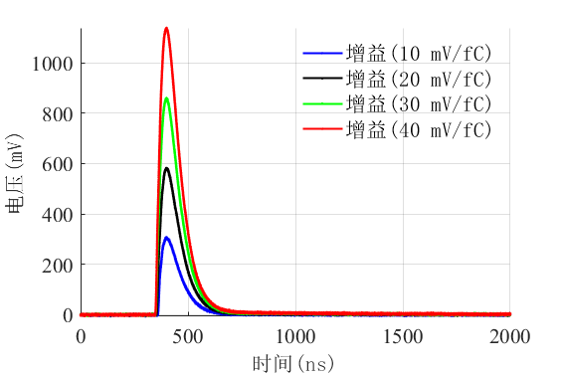
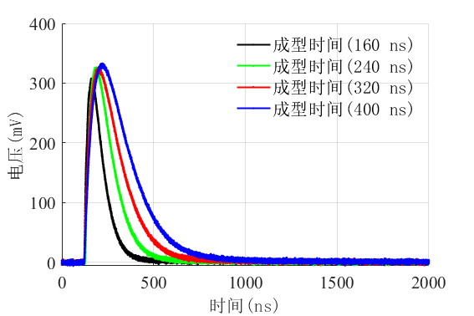
WASA芯片简介
WASA芯片电子学测试指标：模拟前端输出
  模拟前端增益：10，20，30，40mV/fC
  CR-RC成型时间：160，240，320，400ns
  模拟前端瞬态输出如下
参数 | 测试值
采样率(max) | 100 MSPS
转化精度 | 10 bits
有效位数(ENOB) | 9.3 bits@ fin= 2.4 MHz
最大积分非线性 | 0.6 LSB
最大微分非线性 | 0.6 LSB
模拟前端功耗（单通道） | 1.38 mW
WASA: a low power and high integration readout ASIC for TPCs in 65 nm CMOS, Wei Liu, Canwen Liu et. al, 2024 JINST 19 P04036
2

Slide 6
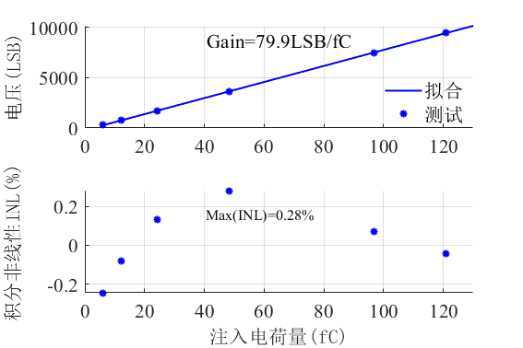
WASA芯片简介
WASA芯片电子学测试指标：线性
使能芯片梯形滤波后的输出（LSB）
梯形上升时间：600 ns，平顶时间：200 ns
采样率：40 MHz，模拟前端增益：10 mV/fC
WASA: a low power and high integration readout ASIC for TPCs in 65 nm CMOS, Wei Liu, Canwen Liu et. al, 2024 JINST 19 P04036
3

Slide 7
WASA芯片简介
WASA芯片电子学测试指标：功耗
单通道模拟前端功耗：1.38 mW
单通道ADC功耗VS时钟频率
单通道数字部分功耗VS时钟频率
0.83 mW
2.73 mW
40MHz采样率下，单通道总功耗为4.94mW
WASA: a low power and high integration readout ASIC for TPCs in 65 nm CMOS, Wei Liu, Canwen Liu et. al, 2024 JINST 19 P04036
4

Slide 8


02
读出系统介绍

Slide 9

读出系统硬件设计
CUBES：基于功能分层的模块化电路
CUBES-C-xxx： Commander CL and/or LL
CUBES-U-xxx：Utility 给CUBES-C提供支撑
CUBES-B-Hxx：Brick 高速FL功能
CUBES-B-Lxx： Bridge/Breakout 低速HDR信号分接
CUBES-E-xxx: End-node 低速FL功能
CUBES-S-xxx: Services DUT适配板/转接板
CUBES-P-xxx: Panel 面板PL
CUBES-I-xxx: Injection/Insert 故障注入
CUBES-X-xxx: expander/extention 机械安装固定配件
分布式结构
  摆脱“控制器+背板+功能插件”的传统结构
  支持超长物理距离的光纤/铜线连接
  节点数量任意扩展
模块化
  按“通信/处理/电气”进行硬件分层，不同层级可互换组合
  支持柔性连接、定制适配连接
全网络连接
  标准以太网，兼容性好扩展性强
时间协同控制
  全部节点可以达到纳秒级同步
  支持集成时钟，时间触发和其他基于时间的信号处理
5
9

Slide 10
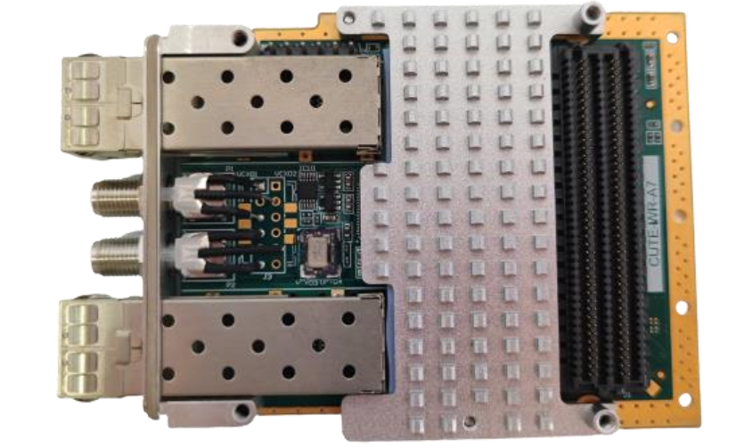
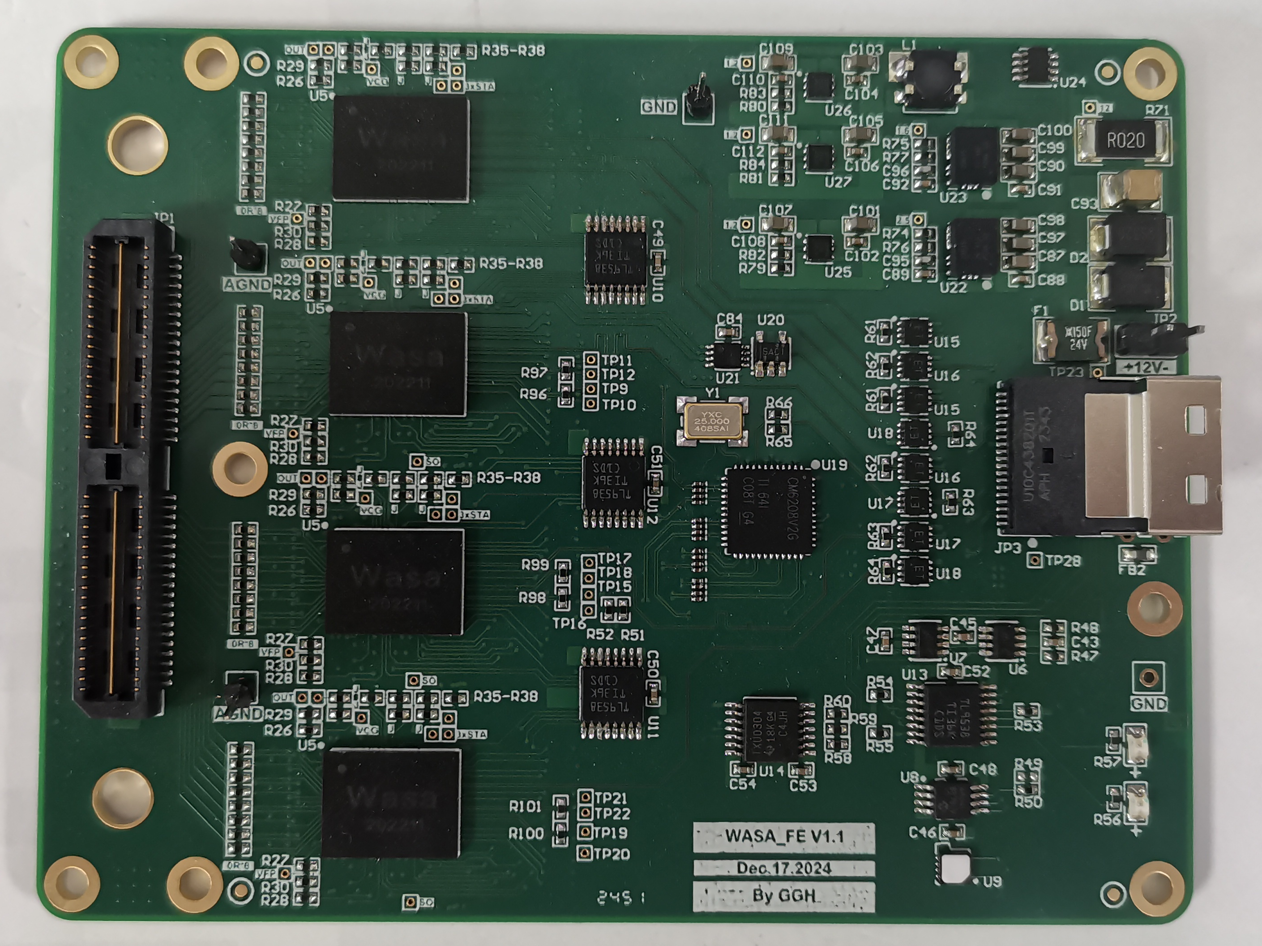
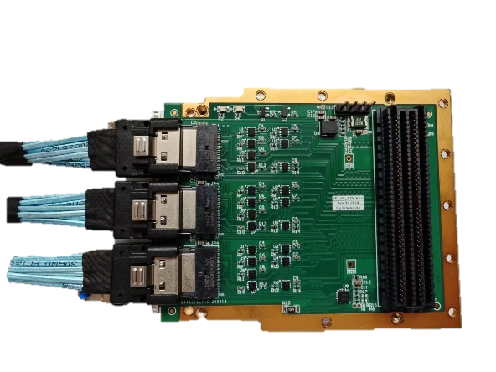
读出系统结构
供电(opt)
+散热
气体探测器
WASA-FE
ASIC + 前处理
FE-Link
STK
CUTE-WR-A7
汇总+触发+控制+计算
DET-Link
FE-Link
FE-Link: 前端与后端的物理通道
提供数据通路、时钟通路、触发通路
采用SFF-8654 高性能 电缆连接
连接探测器
WASA芯片
FE-Link
每个STK叠层板支持3个FE-Link，具有额外的供电端子
采用FMC叠层结构，支持多种后端处理模式，可适应不同通道规模的探测器系统
PLL
CUTE-WR-A7：标准FMC子卡，属于CUBES-C模块，支持White Rabbit协议
WASA-FE
6

Slide 11
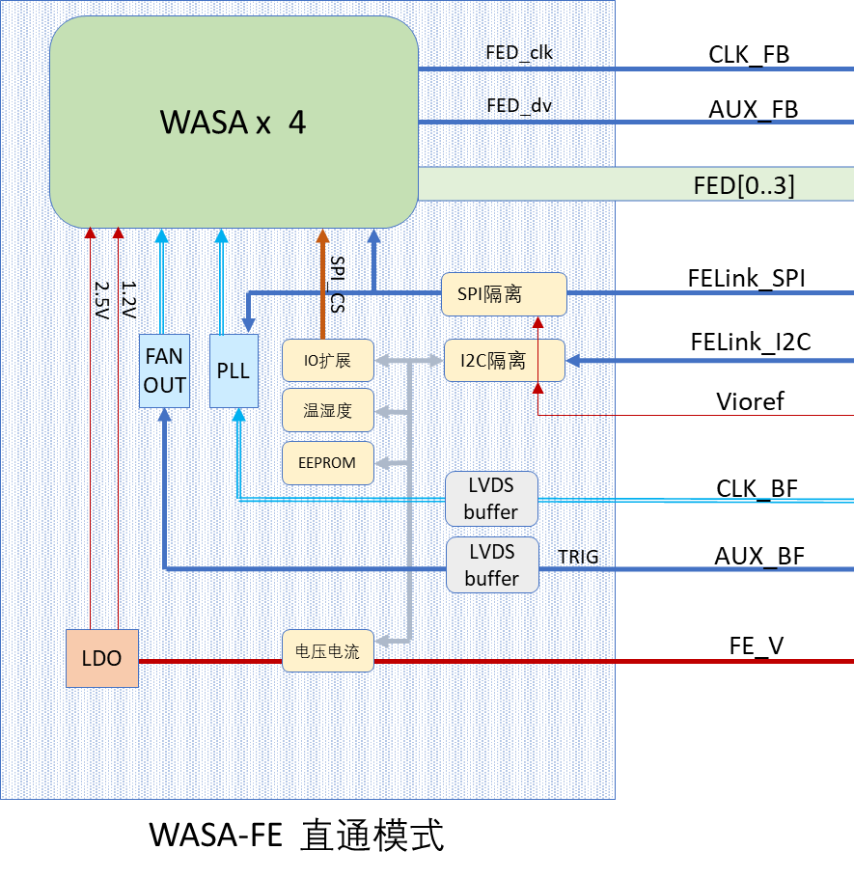
读出系统硬件设计
连接探测器
WASA芯片
FE-Link
PLL
WASA-FE
每个WASA-FE前端板搭载4片WASA芯片，共64个读出通道
WASA-FE采用直通模式，即前端板上无逻辑处理，ASIC信号直连FE-Link
模拟输入采用SAMTEC QTE连接器
板载PLL CDCM6208提供ADC采样时钟和读出时钟（新版本硬件中用扇出芯片替代PLL）
FE-Link提供DC 12V供电，DC-DC→LDO→WASA
7

Slide 12
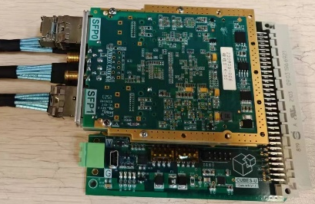
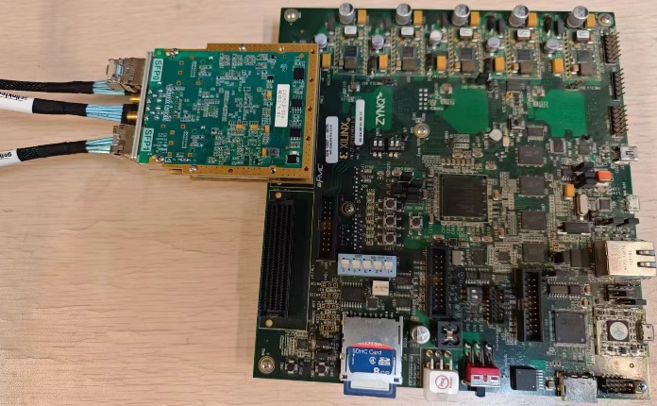
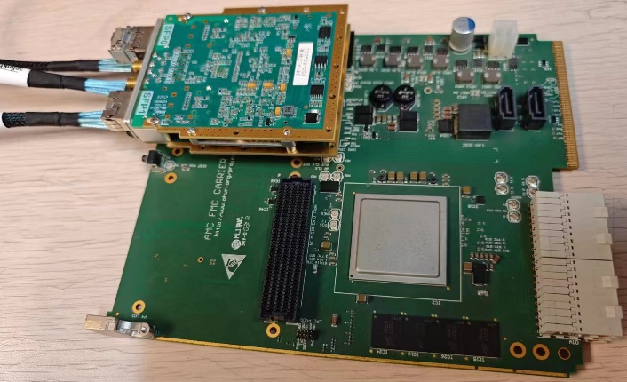
读出系统硬件结构
CUTE-WR-A7是一款实现 White Rabbit 双端口节点功能的通用 FMC 标准子卡，搭载Artix-7 FPGA，支持 WR 协议，兼容 PTPv2 协议；
可提供相对偏差好于 1 ns， 信号抖动小于 30 ps的时钟信号；
CUTE-WR-A7
STK叠层板
单/多模块
单载板
多载板
STK叠层板
商业载板
供电底板
标准载板
xTCA/VME/VPX
配置，同步，处理，存储，上传等功能
全部由Cute-WR-A7完成
多个分布式模块独立工作，利用WR网络实现时间同步和频率谐振
8
配置，同步，处理，存储，上传功能
由Cute-WR-A7和商业载板分担
充分发挥商业载板的处理/存储/通信能力
配置，管理，数据处理，存储，上传功能
由Cute-WR-A7和xTCA/VME/PXI/VPX等载板分担
多载板利用机箱内部同步机制，或者使用Cute-WR-A7实现同步

Slide 13
读出系统固件结构
基于CUTE-WR-A7核心板的FPGA开发数据读出、触发、芯片控制功能的固件
  ASIC数据串转并、数据时间戳、两级缓存
  提供以太网接口（TCP、UDP）与上位机通信，进行数据读出和芯片控制
  固件包含WRPC，支持WR协议
FE-Link
上升沿
外触发信号
IIC decoder
UDP
WASA芯片复位、
片选、标定(IIC)
L1 FIFO×4
L2 FIFO×1
TCP/IP
探测器
Serial Data
SIPO×4
PC
WASA-FE
SPI控制
SPI decoder
UDP
WASA寄存器
Artix-7
CUTE-A7固件结构框图
9

Slide 14


03
读出系统指标测试

Slide 15
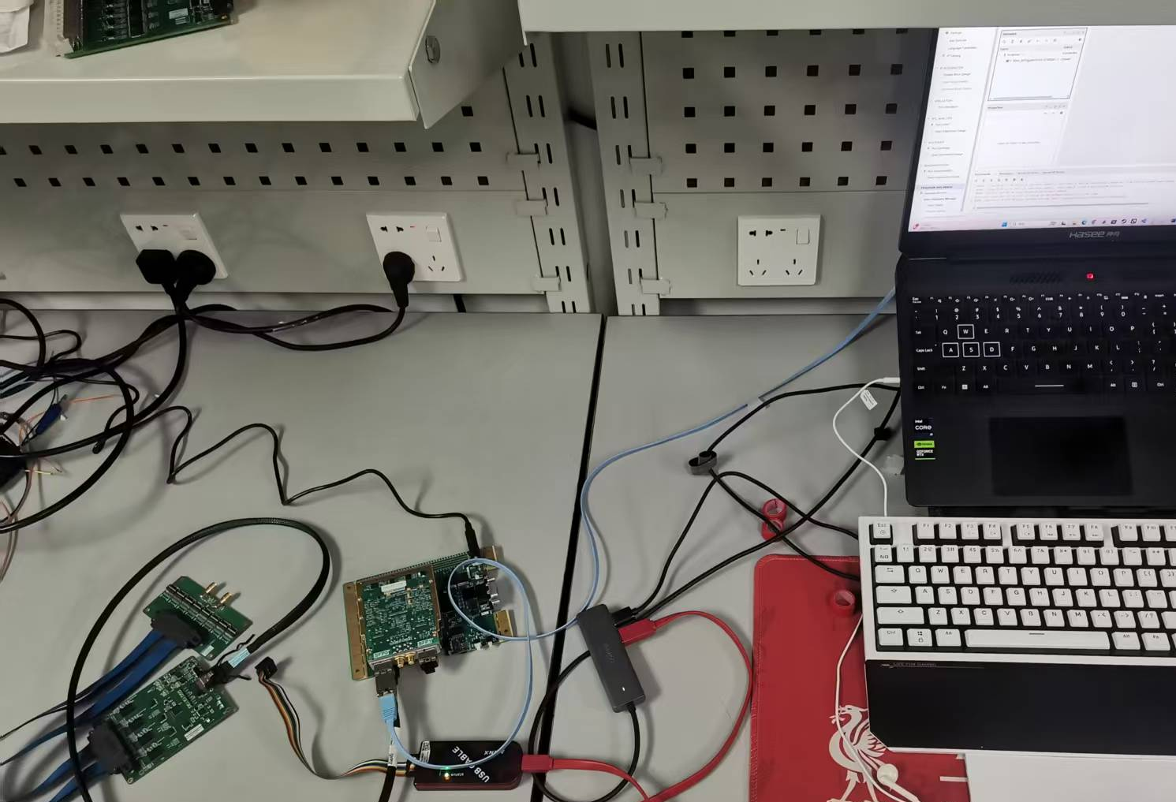
读出系统原型机测试
测试环境：
  采样率40MHz；读出时钟：125MHz
  用信号发生器和信号注入板向WASA-FE的所有通道注入电荷信号
  CUTE-WR-A7与上位机直接通过以太网连接，上位机获取数据并存储
  WASA配置情况：
    触发模式：过阈自触发，自触发阈值：7000LSB
    采样长度：255
    前端增益：10mV/fC
    成型时间：160ns
信号注入板
CUTE-WR-A7
STK
上位机
WASA-FE
10

Slide 16
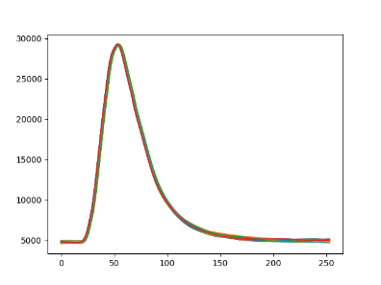
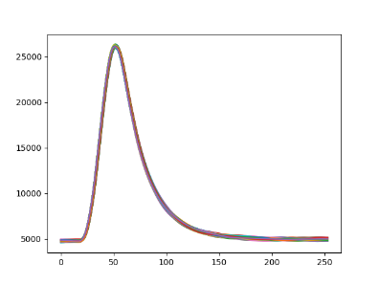
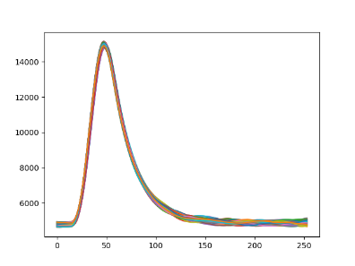
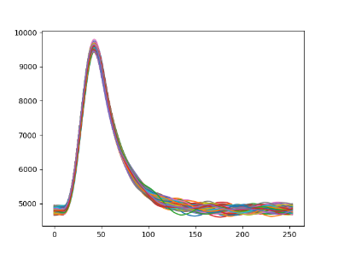
读出系统原型机测试
改变输入电荷量，上位机通过以太网采集波形如下（同一片WASA芯片的16个通道）：
信号注入板
CUTE-WR-A7
STK
上位机
WASA-FE
上位机采集到的数据与WASA芯片的输出波形、线性、基线及基线抖动等指标相符合
11

Slide 17
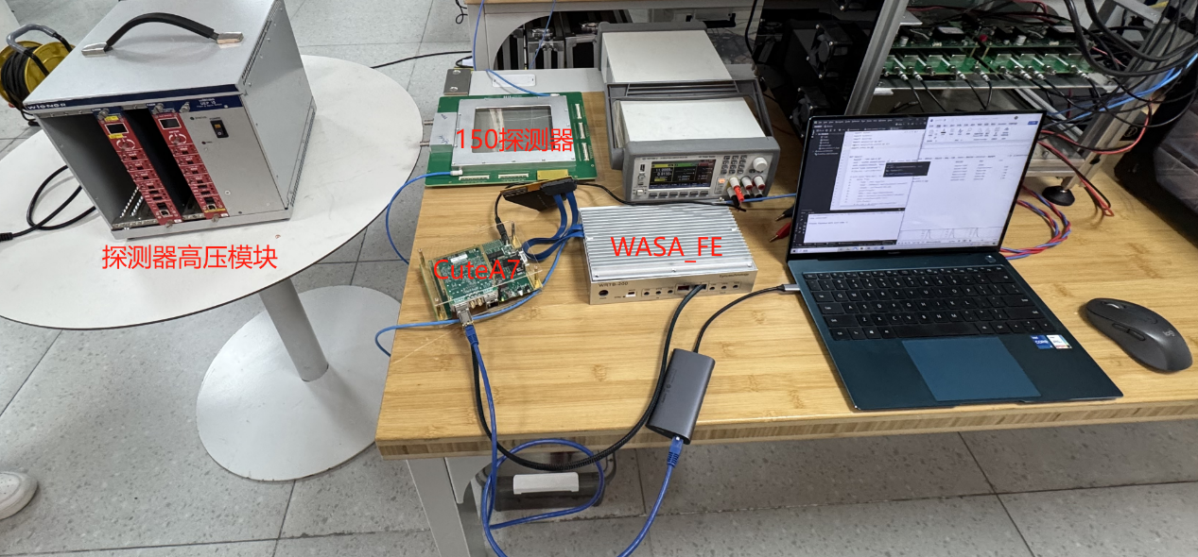
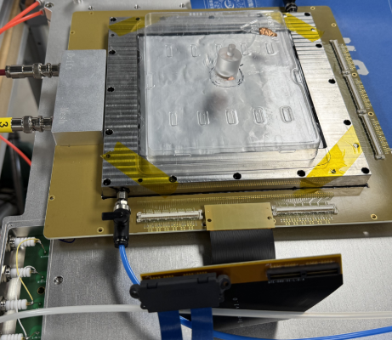
联合探测器测试
测试环境：
  采样率40MHz；读出时钟：125MHz
  连接微结构气体探测器(MGPD)，并放置放射源
  CUTE-WR-A7与上位机直接通过以太网连接，上位机获取数据并存储
  WASA配置情况：
    触发模式：过阈自触发，阈值：7000LSB
    采样长度：255
    前端增益：10mV/fC
    成型时间：160ns
探测器信息：
见科微仪
Micromegas探测器
(仅使用其中64个通道接入前端板)
12

Slide 18
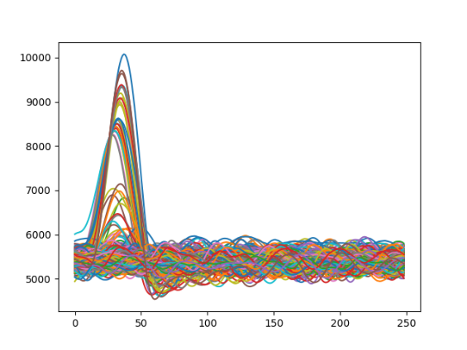
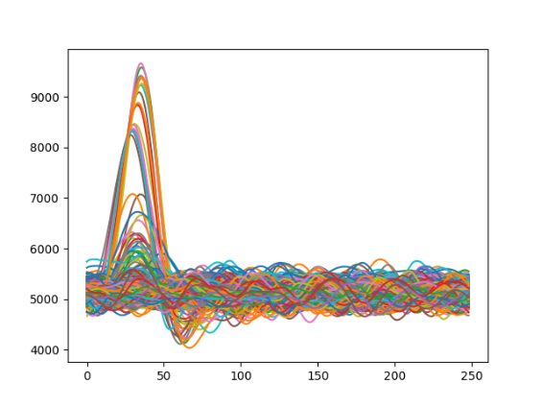
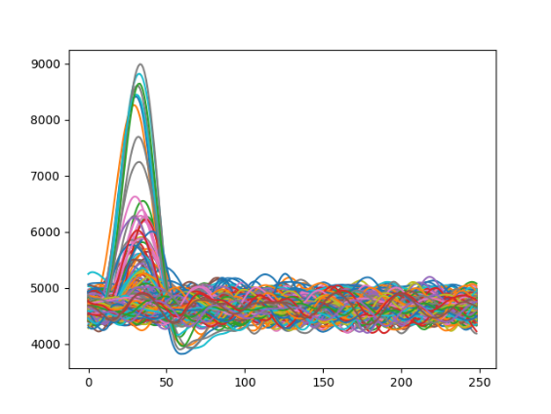
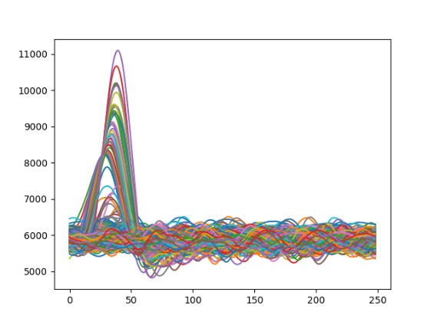
联合探测器测试
利用上位机采集WASA芯片的输出如下
数据采集波形是由WASA芯片的多次触发事例叠加
波形峰值分布在最大值和触发阈值范围内几乎是连续的
在后续进行能谱分析、粒子径迹分析时，需要分离WASA芯片单通道输出或使能梯形滤波
13

Slide 19


04
总结与展望

Slide 20
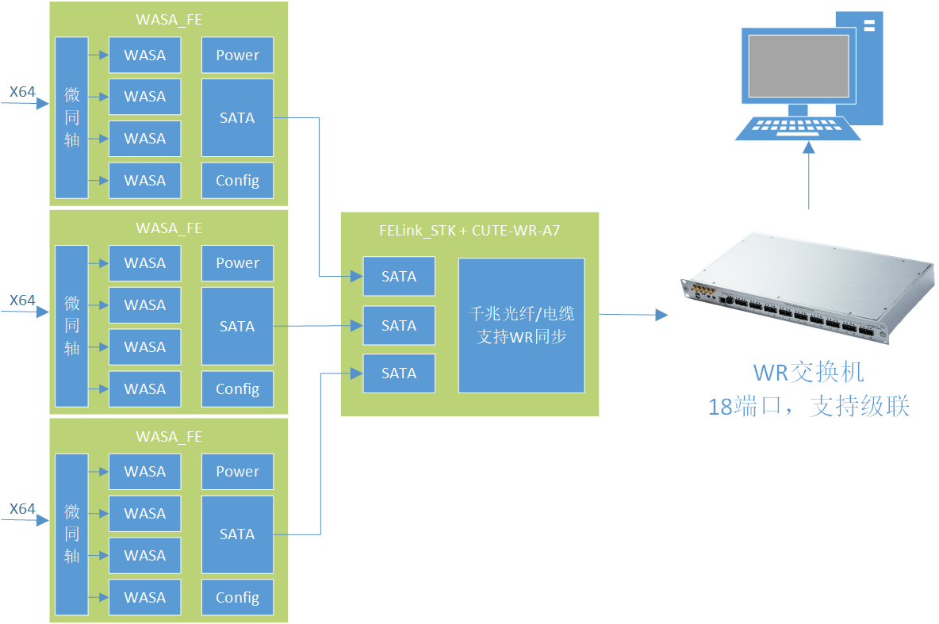
总结
基于WASA读出芯片设计了前端硬件
设计了针对WASA读出芯片的固件，支持数据采集、芯片控制与配置
注入电荷信号以及连接微结构气体探测器进行测试，验证读出系统的可行性
后端系统设计可根据前端探测器规模扩展和定制，增强整套系统的可扩展性
14

Slide 21
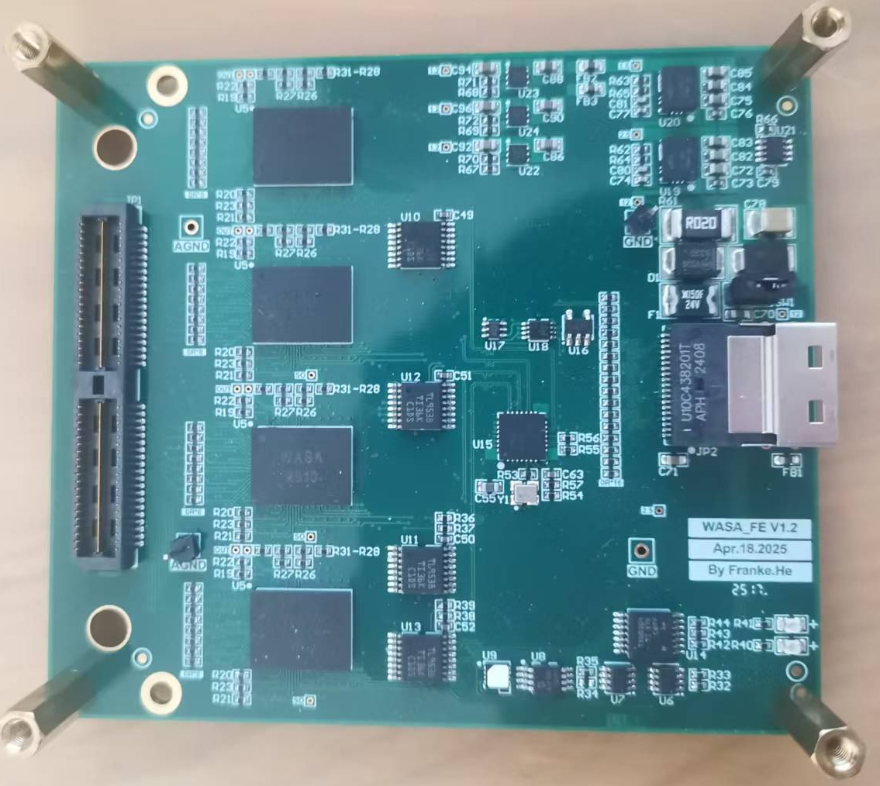
未来展望
新版WASA_FE V1.2已生产
WASA_FE V1.2
WASA_FE V1.1
采用了2025年的新版本WASA芯片
时钟扇出芯片
LMK1D2104RHD
去除LVDS缓冲芯片
板载PLL芯片
LVDS缓冲芯片
新版本硬件WASA_FE V1.2在功耗、尺寸、布局方面做出优化
新版WASA芯片可以提供更精确的局部触发阈值调节等功能
15

Slide 22
未来展望
电子学系统后续规划：
采用小白兔网络，实现高精度时钟和时间分发，前端可实现高精度同步、异步触发
后端读出板提供小白兔协议支持，数据可通过小白兔网络传递，链路复用简化网络拓扑结构
前端板硬件可根据探测器具体需求及前端芯片定制，增强后端读出系统通用性，可匹配不同前端系统
根据系统总通道数规模，小白兔交换机WRS可进行多级级联
16

Slide 23
谢谢！
汇报人：杨衍骁
日期：2025年8月

